Slide 1
PencileCode基础教程——第三章

Slide 2
第三章 输入输出
现代计算机使用多种多样的输入输出形式。在这个单元，学生将探索图片、文本、语音和音乐的输出，以及探讨鼠标点击、按钮、文本、声音和按键的输入。虽然仅仅几行代码就能创建一个结合输入输出的程序，但这些简单的程序可能是最使学生感兴趣的。任何形式的输入都可以附加到任何输出上，这为创建输入输出之间的连接提供了很多的创造性的可能。

Slide 3
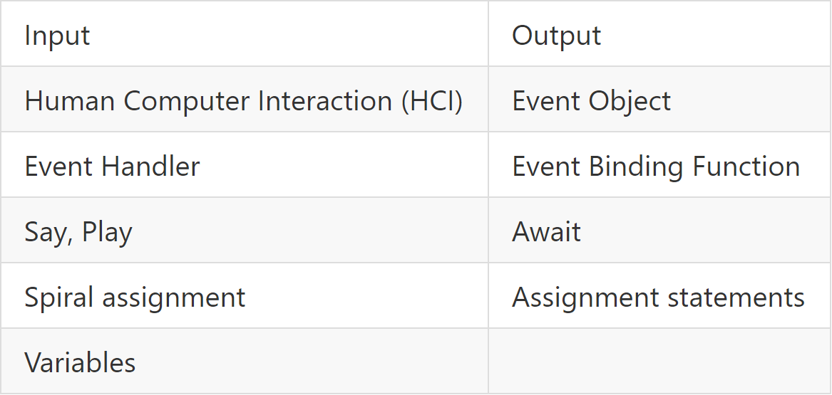
关键术语

Slide 4
关键概念
当计算机被用于和外界交互时才是最有趣的。
输入将数据带入计算机，比如你从键盘打字。
输出将数据发送到计算机外，比如你在屏幕上看到的东西
输入输出有时候并称为 I/O。有许多种类的 I/O，包括人机界面、网络接口、存储设备接口和自动机器接口。计算机在处理各种输入输出上有许多共同点，无论是与一个人、一个文件或其他一些设备进行交互。用户可以通过只学习如何创建用户界面来学习重要的 I/O 技术。

Slide 5
关键概念
常见的人机交互形式
这一节的重点在 human-computer interaction (HCI)。在 Web 应用中创建用户界面时，程序主要处理鼠标和键盘的输入，以及屏幕和音频输出。例如：
类型 | 输入 | 输出
图形化界面 | 鼠标，键盘 | 图形
面向文本 | 键盘输入 | HTML
音频 | 麦克风 | 音乐，语音

Slide 6
关键概念
鼠标点击事件
在图形化环境中，收集输入最简单的方法就是监听 event。event 是系统创建的代表单个输入单元的对象。比如，每次单击鼠标，一个代表单击的 event 对象就被创建。event 对象有代表输入详细信息的属性，比如位置、时间以及鼠标的哪个键被点击。

Slide 7
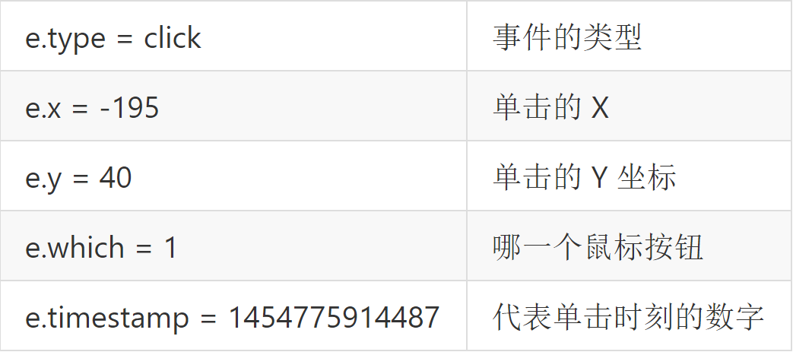
关键概念
鼠标点击事件
event 对象有代表输入详细信息的属性，比如位置、时间以及鼠标的哪个键被点击。

Slide 8

关键概念
鼠标点击事件
点击鼠标创建一个看不见的 event 对象。
无论用户何时输入，系统都会创建 event 对象。一个程序可以创建 event handler 来响应 event，这是接下来要讲解的。

Slide 9
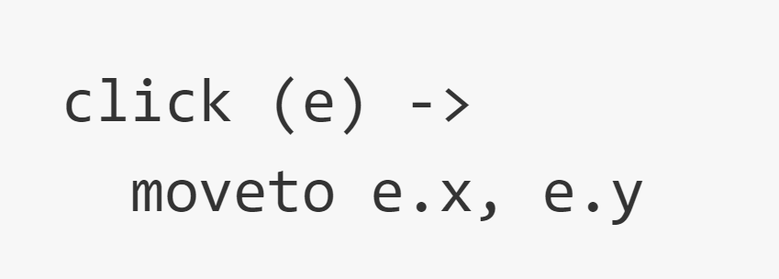
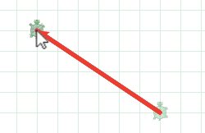
关键概念
创建Event Handler
一个 event handler 是一段用来处理输入事件的代码如下：
如上图：
一个处理单击事件的 event handler。每次点击鼠标时，handler 运行并且移动乌龟到鼠标点击的地方。

Slide 10
关键概念
创建Event Handler
创建 event handler 的代码有三个关键部分
(e) 是 event object 的参数
输入时，变量 e 的这个 event object （包含点击在屏幕上的位置）就被创建并可用。
变量名可以使用任何方便的名字。使用 e 或者 evet 作为 event object 的名字是一个惯例。
（1）

Slide 11
关键概念
创建Event Handler
创建 event handler 的代码有三个关键部分
“e (e) -> moveto e.x, e.y “是一个 event handler function, 当 event 发生时运行这段代码。箭头后面的任意行数的代码都可以缩进，它们将成为同一个 event handler 的部分。 （event handler 正好是一个 function，这一点将在第五章讨论。）
（2）

Slide 12
关键概念
创建Event Handler
创建 event handler 的代码有三个关键部分
（3）
click 命令是一个 event binding function，意味着“监听单击“，这是一个将 event handler 连接到系统的命令，因此单击时就会触发 handler。

Slide 13
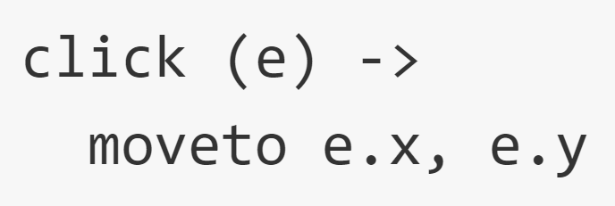
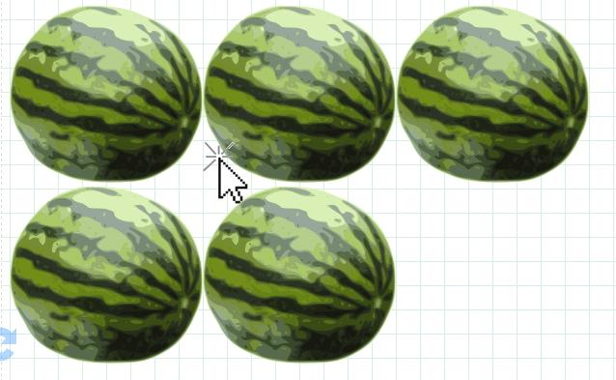
关键概念
把输入输出结合起来
输入输出的魔力在于结合它们来产生新的效果。
使用一个 click event handler 创建新的图片以将输入输出结合起来。

Slide 14
关键概念
把输入输出结合起来
练习代码 | 注释
click (e) -> w = img ‘t-watermelon’ w.moveto e.x,e.y | 将添加的图片移动到点击的位置
w = img ‘t-watermelon’ click (e) -> w.moveto e.x,e.y | 只移动一个西瓜图片而不是每次点击就创建新的
pen purple click (e) -> moveto e.x,e.y | 在两次点击的位置之间画一条线

Slide 15
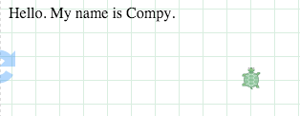
关键概念
输出文本
写一行文本。write 命令从上到下书写，而不是写在乌龟的位置。
当使用“write“向屏幕写文本时，文本会从上到下地出现并位于所有已写的文本下方（而不是在乌龟的位置）。img 命令也是将新图片放在所有已输出的文本和图片之后。

Slide 16
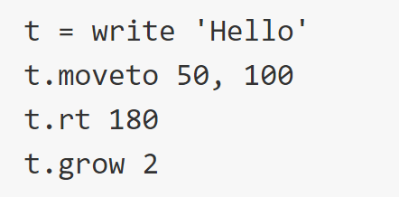
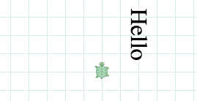
关键概念
输出文本
就像 img，也可以使用一个变量来记住 text 对象并在屏幕上移动它：
对已写的文本使用一个变量，使文本可以移动、旋转和放大。

Slide 17
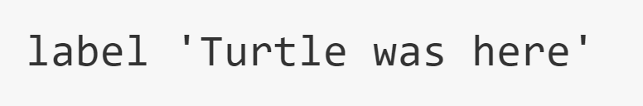

关键概念
输出文本
可以使用“lable“命令在屏幕上乌龟的位置创建文本：
通过使用变量，标签也可以像图片和使用 write 的文本一样移动。

Slide 18
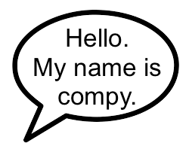
关键概念
语音和音乐的输出
屏幕并不是计算机唯一的输出设备！计算机也可以使用音频输出。有两种有趣的方法可以做到这一点：使用 speech 或 tone。
say 命令发出言语的声音：
要听到程序使用语音，浏览器需要支持语音合成。Chrome，Safari 和 Opera 都可以做到。

Slide 19


关键概念
语音和音乐的输出
play 命令使用 ABC 记谱法播放歌曲，这是用音乐家们用作记号的字母表示每份乐谱。
play 命令使用 ABC 记谱法来播放乐谱

Slide 20
关键概念
语音和音乐的输出
在 ABC 记谱法中，字母 A-G 被用作记号。大写是高八度，字母 z 表示休止符。
ABC 记谱法还可以做很多事（你可以在 Google 上搜索“ABC notation”阅读相关资料）。比如，将“2”或分数“1/2”放在音符后面来改变这个音符的节奏，或者在音符前面使用“^”或“_”使它变得“sharp”或“flat”，或者在后面放一个逗号使音符变成低八度。
play 命令会排队音符，在音符全部转换完成并生成歌曲之前会一直等待。

Slide 21
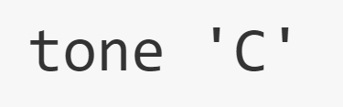

关键概念
语音和音乐的输出
有时候对一个交互式程序而言，立即播放一个音符更有用（没有排队）。使用 tone 命令可以立即输出一个音符而不必等待：
使用 tone 立即生成声音

Slide 22
关键概念
语音和音乐的输出
总之，要在点击鼠标时让计算机说一些东西或播放一首歌或一个音节，或者写或说一个单词，那么以上就是所有必要的工具了。我们可以通过实验不同类型的输出来建立不同的交互，而且需要通过实验来理解响应多次鼠标点击时使用“play”和“tone”的时间差异。

Slide 23
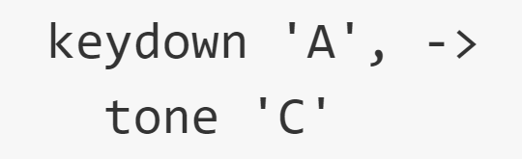

关键概念
从键盘和按钮输入
鼠标按键仅仅是一个计算机所有按键中的一个：一个典型的计算机的键盘有着 100 多个按键！
一个 event handler 通过另外两个 event binding function 收集来自这些按键的输入：keydown 和 keyup。
按下键盘上的 A 时发出音 C。
任何时候用户按下“A”键，上面的程序会就会发出音 C。

Slide 24
关键概念
从键盘和按钮输入
按键名之后的逗号是必要的，因为 keydown 是使用两个参数而不是一个的 event binding function：
【1】按键名 【2】 event handler
像任何其他有两个参数的命令一样，两个参数之间必须有逗号。

Slide 25
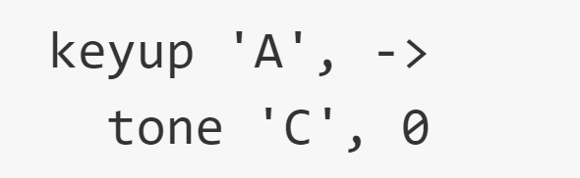

关键概念
从键盘和按钮输入
还有一个叫做 keyup 的 event binding function。例如，当用户放开按键时停止 C 音，用这招来当你放开 A 键的时候播放一个零持续时间的 C 音：
放开 A 键时停止 C 音

Slide 26
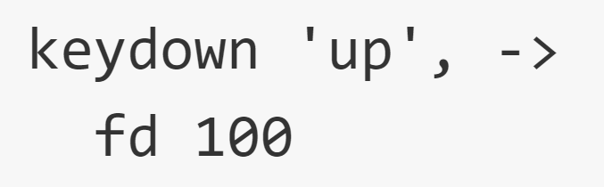
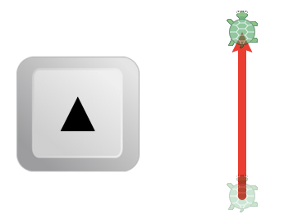
关键概念
从键盘和按钮输入
可以将许多 keydown 和 keyup 的 event handler 结合起来创建一个完整的钢琴或者其他效果。比如，可以创建 event handler 将海龟的运动附加到特定的键上，以及造一个使海龟转向的系统。要注意的是，不仅字母键有很明显的名字，方向键也有名字：你可以用 keydown 'up' 来监听“上”方向键，“下”，“左”，“右”也都相似。
按上键使乌龟向前

Slide 27
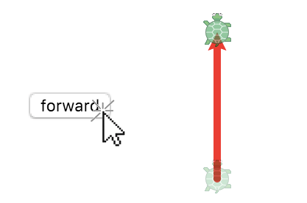
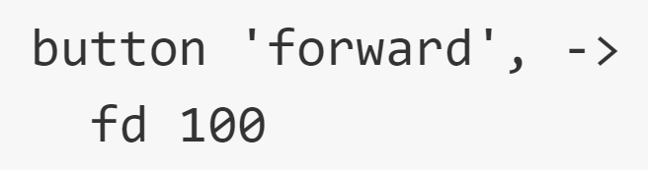
关键概念
从键盘和按钮输入
替代物理按键的一个方法是使用屏幕上的按钮。“button”命令就可以做到这个：
标签“forward“的屏幕按钮使乌龟向前移动。
屏幕按钮的好处就是用户可以确实地看到可以用哪些控件。加上好的标签，它们就是不言自明的。缺点就是占用屏幕空间。

Slide 28
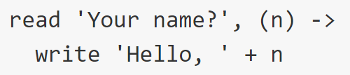

关键概念
输入文本和语音
收集用户输入的文本时，可以一次监听一个按键，但这太麻烦了！这就是为什么用户界面使用文本输入元素来输入文本。输入元素是一个显示文本的框，当它具有焦点的时候，所有按键都会自动转换成文本并显示在框中。要在 Pencil Code 中使用文本输入框，就要使用 read 命令，像这样：
输入文本并提交后触发该 handler

Slide 29
关键概念
输入文本和语音
就像用 click、button 或 keydown 一样，read 命令在用户提供完输入后调用一个 event handler。read 和 click 有一些不同：
不是等待一个简单的小行为，read 命令等待一连串的按键，并且当用户按下“Enter“键（或点击 submit）完成输入。
read 的 event handler 只被调用一次。当输入完成，输入框就会消失。
不是绑定一个变量到具有 x，y 这样的属性的 event object 上，read 设置变量为输入的文本值（上例中的 n）

Slide 30


关键概念
输入文本和语音
输入数字时要用一个特殊的变体 readnum，以限制只能输入数字：
readnum 限制输入数字

Slide 31
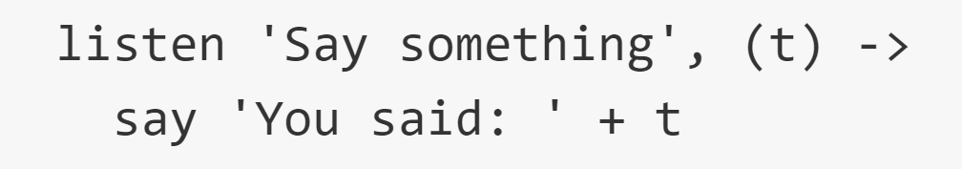

关键概念
输入文本和语音
键盘不是输入的唯一途径。另一个选择是使用语音输入，这可以用“listen”来实现。它的功能就和 read 一样：
listen 接收语音输入

Slide 32
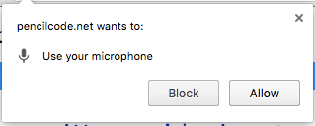
关键概念
输入文本和语音
关于使用语音的一点提示：现在语音识别和语音合成只能在 Chrome 上工作。当 Chrome 上的一个网页尝试打开麦克风时，它必须获得用户许可。
【注】当页面使用麦克风时，浏览器会向用户询问许可。如果通过 https 加载页面，许可会被记住

Slide 33
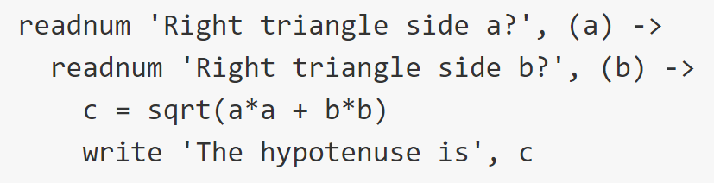
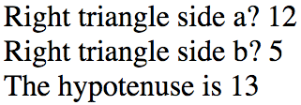
关键概念
使用CoffeeScript await等待输入
有时候程序需要读入一连串的输入。为了做到这一点，可以像这样把 event binding function 链接在另一个里面：
将两个 event handler 链接在一起以使用一连串的输入。
这种嵌套使程序看起来复杂许多，而且使它更难使用循环。

Slide 34
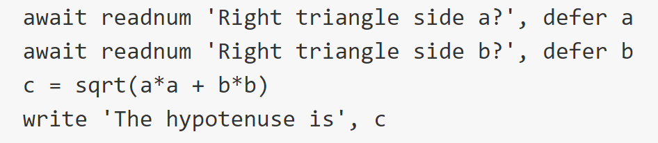
关键概念
使用CoffeeScript await等待输入
Pencil Code 使用的这个 CoffeeScript 版本有一对关键字“await“和“defer”应对这种情况，通过将程序搁置以等待一个事件的发生。在你想要暂停的命令前使用单词“word“，并且把“defer“放在带任意变量的 event handler 处，这个变量将是 event handler 的参数：

Slide 35
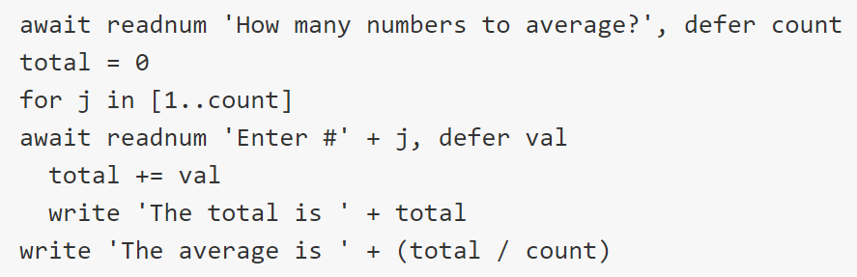
关键概念
使用CoffeeScript await等待输入
await 和 defer 跟函数调用有微妙的关系，因此在把 await 放到用户定义函数里之前，先理解“Iced CoffeeScript“的网页（如果在函数里使用 await，那么函数将使用回调返回结果）。然而，在循环中 await 非常直接和有用。例如：

Slide 36
关键概念
使用CoffeeScript await等待输入
await…defer这种代码风格称为“blocking i/o"，因为程序等待输入或输出时会阻塞（暂停）进程。blocking i/o 是教授 Python 或 C 的输入输出的传统方法，但处理 UI 事件的方法和这大有不同，典型的比如 JavaScript 和 Java GUIs，它们的输入是用 event handler 完成的。Iced CoffeeScript 的 await 允许在同一个系统中教授两种风格，甚至在同一个程序里也可以。
await 是如此有用，以至于它的一个版本被计划加入到 JavaScript 的未来版本中。然而它不能立即加入到语言中，所以现在还不能在 JavaScript 中使用 await，你必须定义函数来达到同样的效果。

Slide 37
关键概念
使用 pressed 轮询键盘状态
在此之前，我们看到了两种输入风格：“event handler“和“blocking i/o“。第三种输入风格称为“polling”，它通常被用在视频游戏和机器人这样的实时系统中，并且你也可以在 Pencil Code 中尝试。一个使用 polling 的程序通过重复发起“现在键被按下了吗？”这样的提问来检查输入状态。
下面说明如何使用 Pencil Code 做到 polling（通常结合“forever“命令使用）。

Slide 38
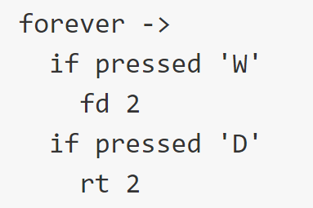
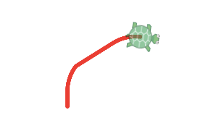
关键概念
使用 pressed 轮询键盘状态
通过嵌入到 forever 块中，pressed 函数可以被用来轮询键盘状态：
pressed 命令是 polling 命令。如果键被按下，它为真，如果没有按下就为假。if 被用在基于键的状态决定是否执行动作。有了“polling”，甚至可以支持“chording”，chording 是指制作一个同时响应两个按键的程序。

Slide 39
关键概念
使用 pressed 轮询键盘状态
polling 是个很先进的技术，并且许多使它正确工作的微妙之处由“forever“命令处理。一个“forever”循环在很多方面都和传统的循环不同。
在一个“forever”循环中乌龟的速度被自动设置为无穷大以避免动画延迟。并且，一个“forever”循环自动在每一个循环之间放了一个短暂的延迟，因此你可以看到随时间重复的效果。你可以增加一个额外的数字参数来改变“forever”的帧速率。比如，“forever 10”速率将为每秒 10 帧。

Slide 40
关键概念
使用 pressed 轮询键盘状态
polling 是个很先进的技术，并且许多使它正确工作的微妙之处由“forever“命令处理。一个“forever”循环在很多方面都和传统的循环不同。
在一个“forever”循环中乌龟的速度被自动设置为无穷大以避免动画延迟。并且，一个“forever”循环自动在每一个循环之间放了一个短暂的延迟，因此你可以看到随时间重复的效果。你可以增加一个额外的数字参数来改变“forever”的帧速率。比如，“forever 10”速率将为每秒 10 帧。

Slide 41
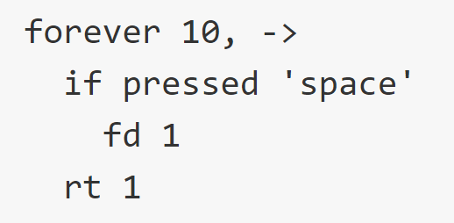
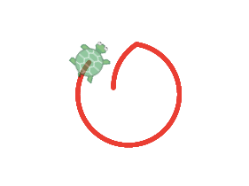
关键概念
使用 pressed 轮询键盘状态
设置 forever 块的频率为每秒重复 10 次

Slide 42
总结提升
将想法结合起来
输入输出这一单元覆盖了许多强大的概念，但真正的力量来自于寻求结合输入和输出的创造性的新方法。结合图形、文本、音频，学生们可以创造一些应用程序，像是计算器，游戏，对话助手，交互式绘图程序或者乐器。
每一个应用程序都需要一个特定的 i/o 模型。最通用的模型是：event-based i/o，blocking i/o 和 polling。有时候同样的程序可以以不同的方式使用不同的 i/o 模型，因此值得让学生们以不止一种模型来实验，以了解它们如何工作。

Slide 43


巩固练习
1
输出这些语句
2
测试如下代码，并参考其设计自己的Question Bot
# QuestionBot 1
# short interview with await..defer
await read 'What is your name?', defer name
await read ('What is your favorite food, ' + name) + '?', defer food
await read ("Sounds tasty. What's so good about " + food) + ', ' + name + '?', defer response
write 'Fair. I might just go try me some ' + food + 'now. Nice chat! '

Slide 44
巩固练习
2
测试如下代码，并参考其设计自己的Question Bot
# Question Bot 2 using numbers
write 'Hello. Can you tell me your name please?'
await read 'Your name?', defer name
write 'Hi '+ name
await readnum 'Can you tell me your age, ' + name, defer age
write 'Hi ' + (name + ('. I have noted your age '+ age))
观察比较QuestionBot1与QuestionBot2的异同，并设计自己QuestionBot 版本。

Slide 45

课后练习
演示 Button
给按钮“Click”贴上“Press to see a BullsEye”的标签,当点击Button按钮时，绘制如图所示图案
演示Keydown
Keydown等待‘a’键被按下，然后绘制如图所示图案

Slide 46

课后练习
演示Click
click 会等待一个鼠标点击然后在点击处绘制如图所示图案
Button强化
新建botton名为“GrowLarger”和“GrowSmaller”,并wear t-pencil,当点击按钮时，铅笔图案会对应变大或变小

Slide 47
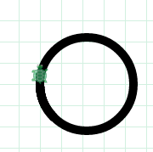
课后练习
设置3个button名为“Circle”、“Triangle”、“Square”，当点击对应按钮时，绘制对应的
图案

Slide 48
本章结束！
Thanks!

